Slide 1

МУНИЦИПАЛЬНОЕ ДОШКОЛЬНОЕ ОБРАЗОВАТЕЛЬНОЕ УЧРЕЖДЕНИЕ
«ДЕТСКИЙ САД № 21 «УМКА»
___________________________________________________________________________
село Совхоз «Боровский»
« МЧС спешит на помощь.»
мероприятие в рамках месячника пожарной безопасности

Slide 2
Цель мероприятий по пожарной безопасности:
организация работы в рамках месячника пожарной безопасности
Задачи:
Формировать у детей начальные знания и навыки по пожарной безопасности;
Углублять и систематизировать знания детей о причинах возникновения пожаров, подвести к пониманию вероятных последствий детских шалостей;
Обучение детей адекватным действиям в пожарных ситуациях, правилам поведения при пожаре;
Формирование сознательного и ответственного отношения к вопросам личной безопасности и безопасности окружающих;
Познакомить детей с предметами, требующими осторожного обращения.

Slide 3
В нашем детском саду был составлен план мероприятий по пожарной безопасности с сотрудниками, детьми и их родителями.
Педагоги творчески подошли к важной и нужной теме, как пожарная безопасность. Воспитатели учли возможности и знания своих воспитанников и старались построить свою работу таким образом, чтобы ребятам было не только интересно, а самое главное, чтобы они запомнили правила пожарной безопасности.
В работе с детьми педагоги использовали разнообразные формы:
- Дидактические игры «Как избежать неприятностей»
Занятия-беседы «Важная профессия – пожарный»,
«Предметы, требующие осторожного обращения»
- Просмотр мультфильмов на противопожарную тематику.
- Составление творческих рассказов.
- Ознакомление с научно-популярной и художественной литературой
- Подвижные игры «Пожарные на учении», «Костёр», «Спички в коробке» .
- Рассматривание плакатов и иллюстраций по пожарной тематике.
Дети учились правильно вызывать пожарную охрану, внимательно слушали воспитателей о том, как следует вести себя, если вдруг в квартире или на улице случится пожар, упорно спорили: «Огонь – он друг или враг?»

Slide 4
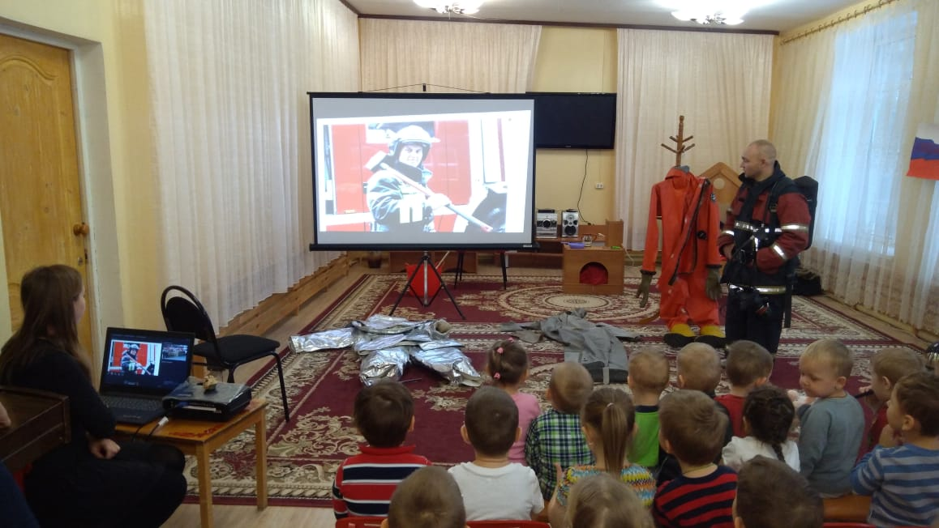
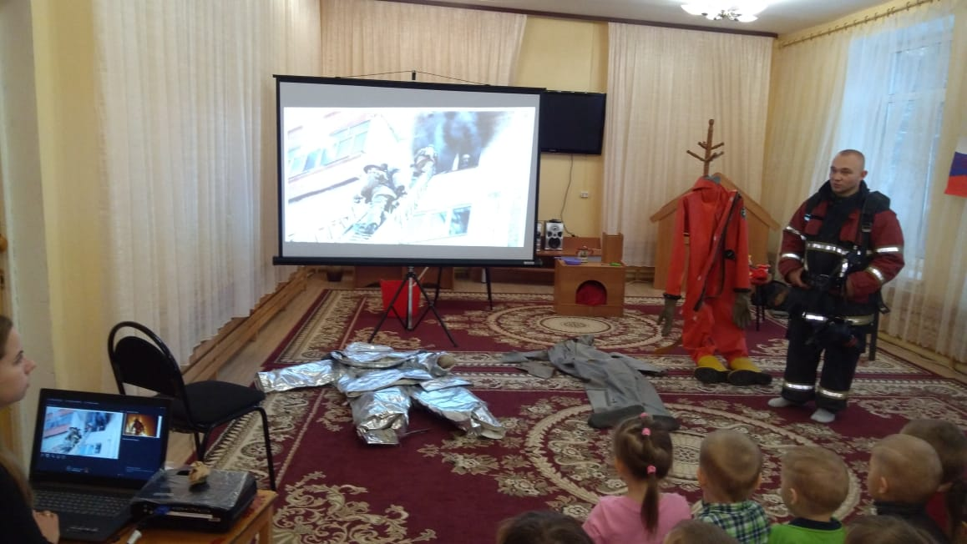
К ребята подготовительной, старшей и средней разновозрастной группы г в гости пришел сотрудник МЧС, Яшкин М.А., который провел беседу, показал спецодежду в которой сотрудники МЧС выполняют свою важную работу. Показ сопровождался пояснениями спасателя, который в завершении призвал юных зрителей беречь себя, соблюдать правила безопасности дома и на улице.

Slide 5
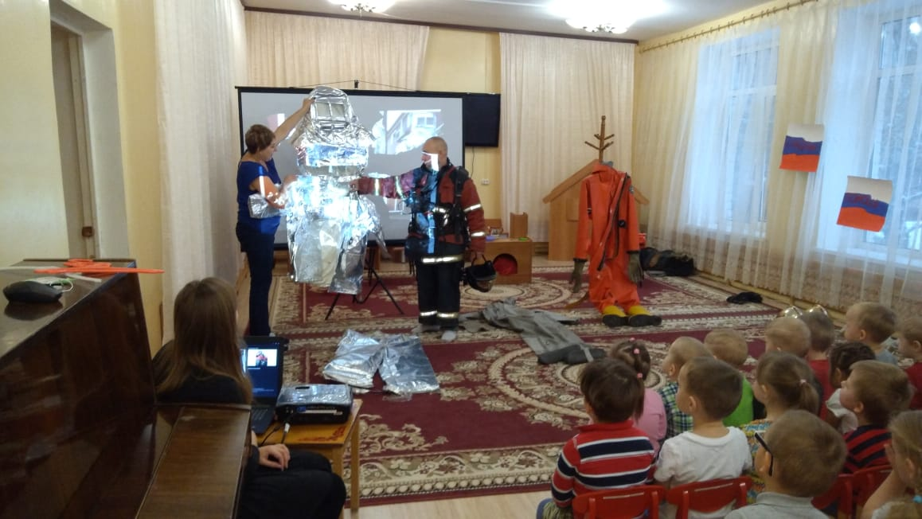
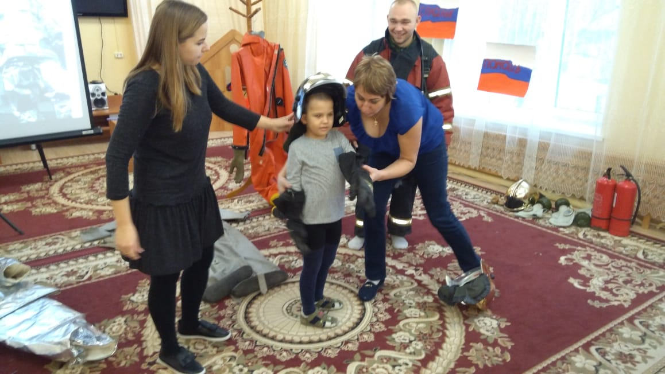
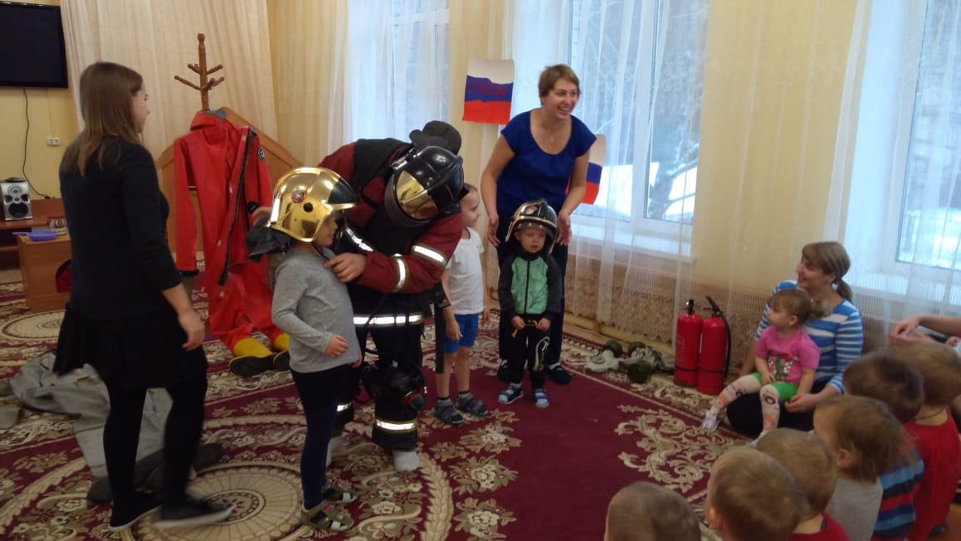
Ребята с удовольствием примеряли одежду спасателей.

Slide 6
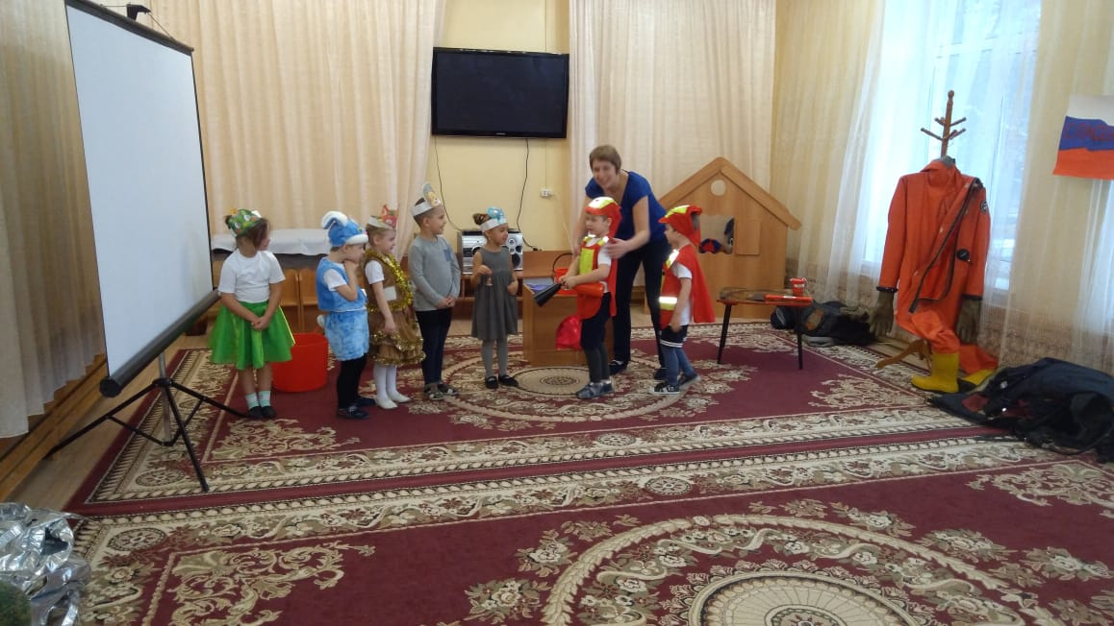
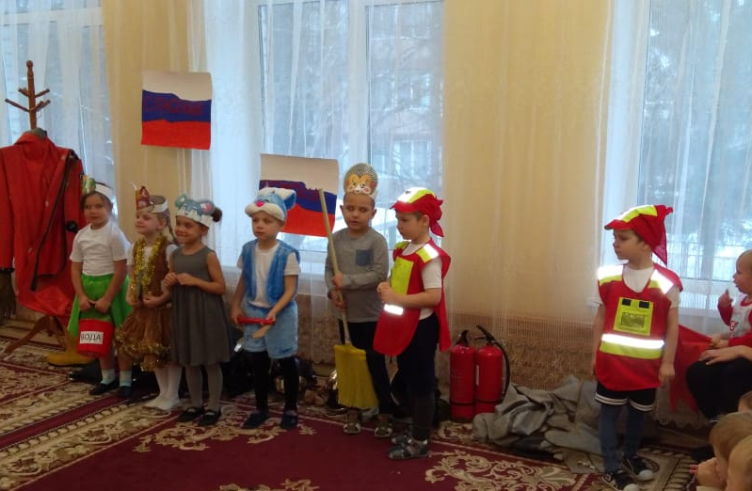
Театрализованное представление « Теремок»

Slide 7
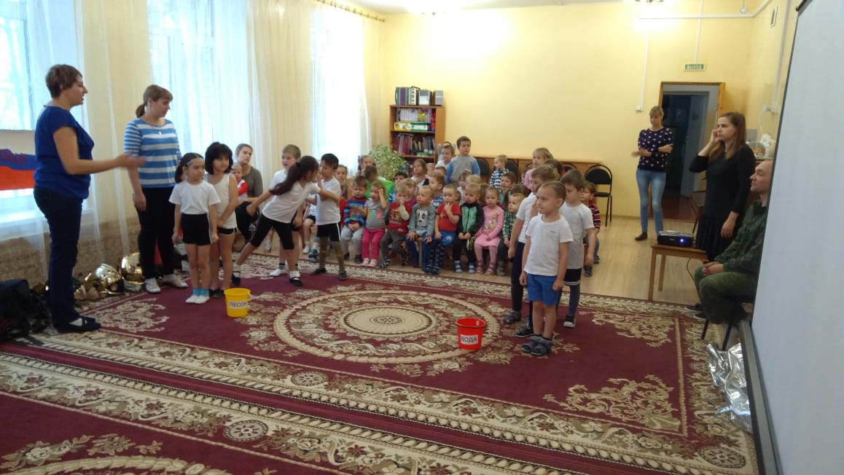
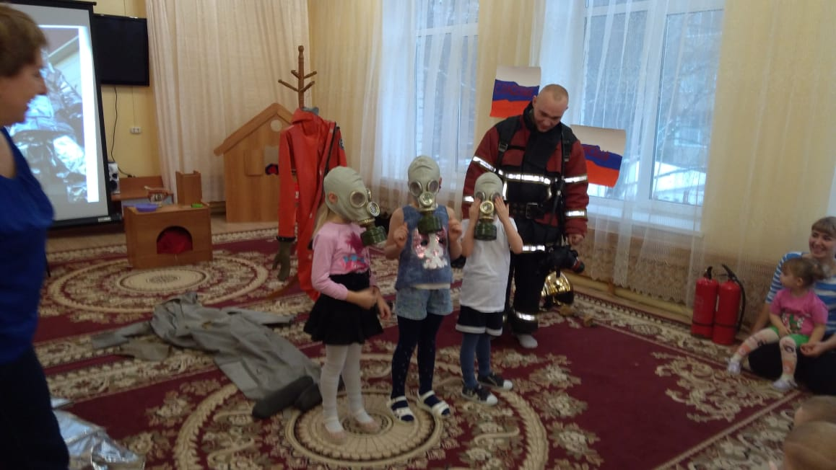
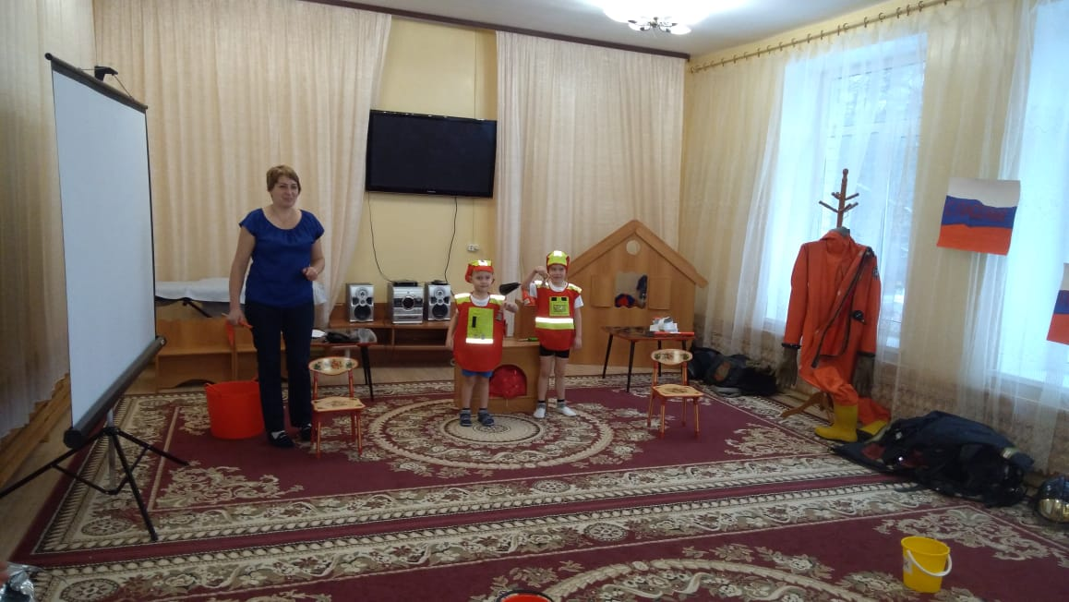
Конкурсы:
1.Кто первый наденет костюм пожарного
2.Кто первый наденет противогаз
3.Кто первый сообщит о пожаре

Slide 8
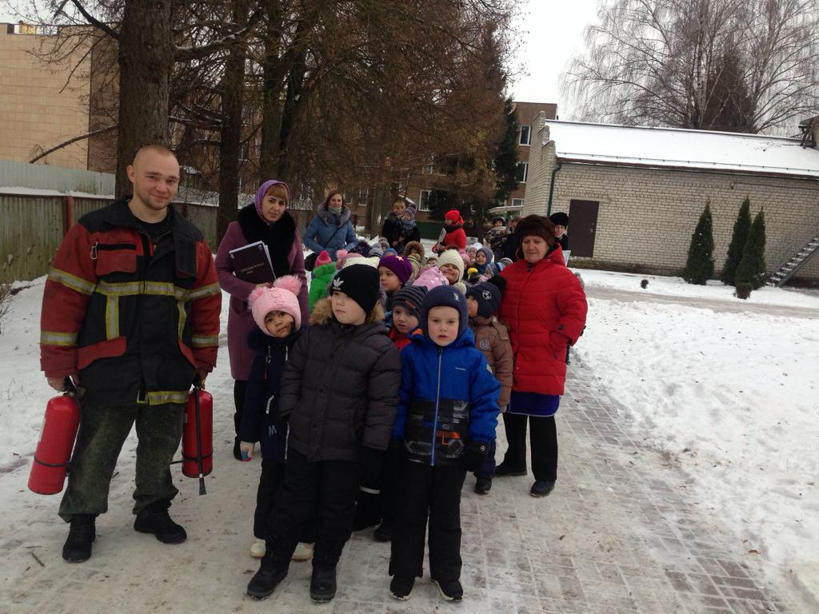
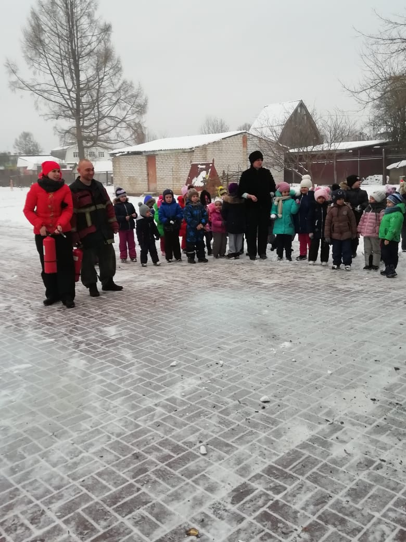
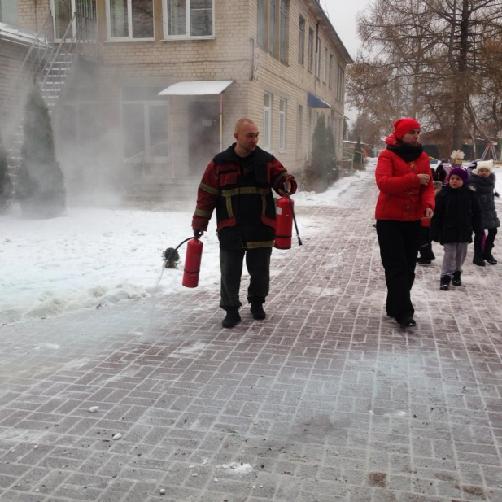
В соответствии с графиком проведения учебно-тренировочных занятий по эвакуации из здания 05.12.2018года была проведена очередная учебно-тренировочная эвакуация воспитанников и сотрудников из здания ДОУ.

Slide 9
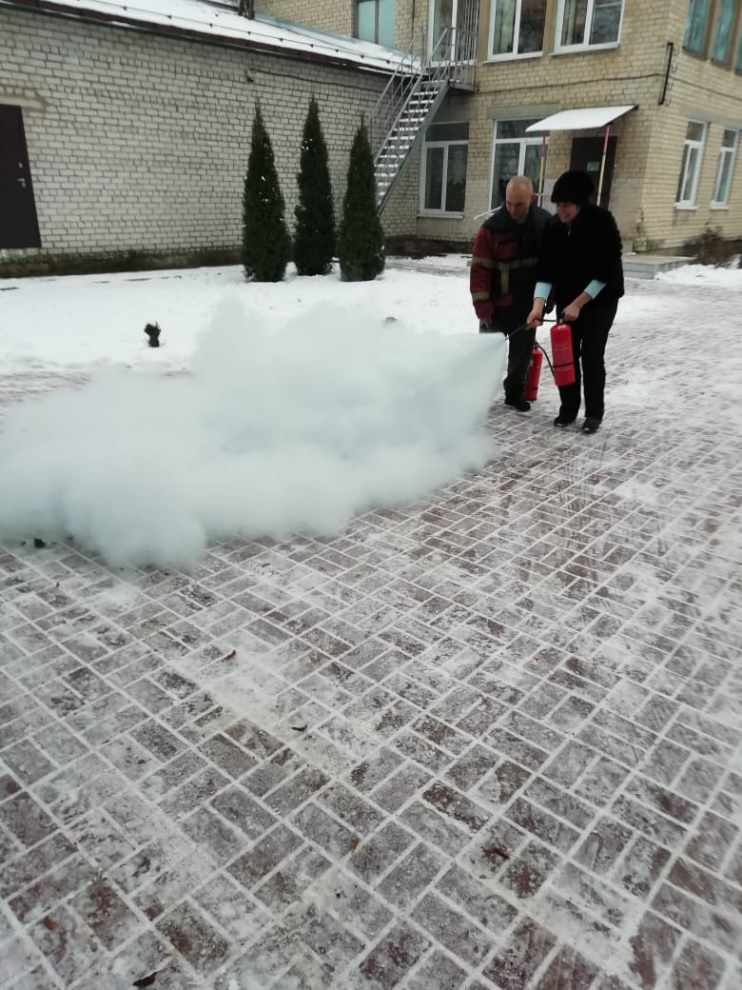
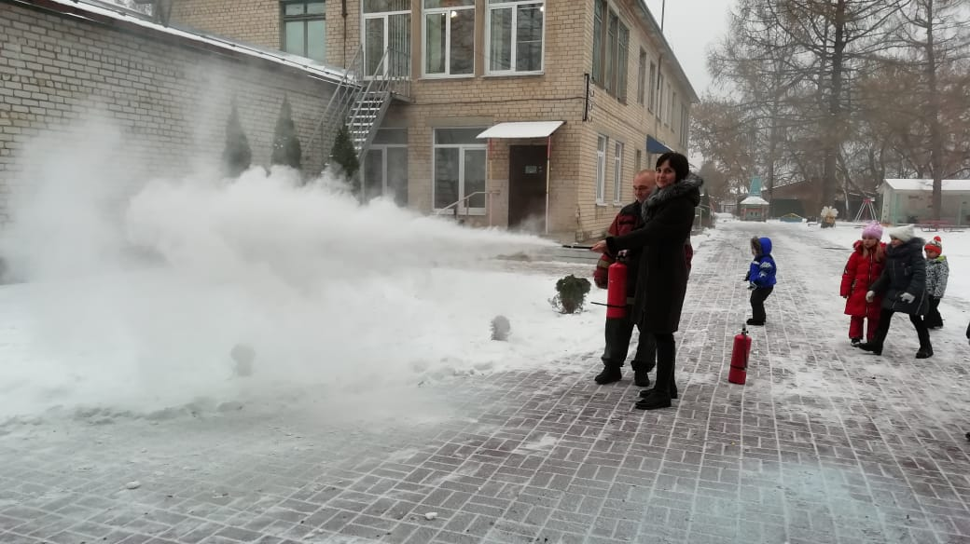
Тренировочные учения
« Как правильно пользоваться огнетушителем»

Slide 10
Анализируя работу по проведению месячника пожарной безопасности, можно сделать вывод, что благодаря систематизации мероприятий у сотрудников ДОУ повысился уровень педагогической компетентности по формированию основ пожарной безопасности у детей, а у детей сформировался фундамент знаний правил пожарной безопасности и умение регулировать своё поведение в соответствии с различными чрезвычайными ситуациями.

Slide 11
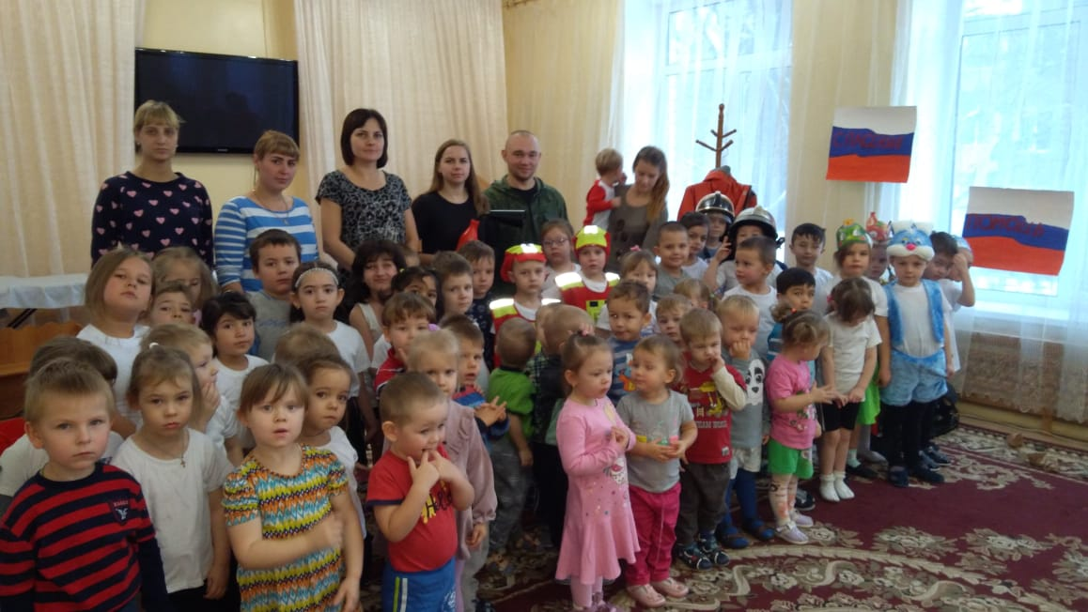
Подготовила: воспитатель
Луканина Л.Г.
Подготовила: воспитатель
Луканина Л.Г.
Спасибо за внимание.
Подготовила:
воспитатель Луканина Л.Г.

